Slide 1


Slide 2
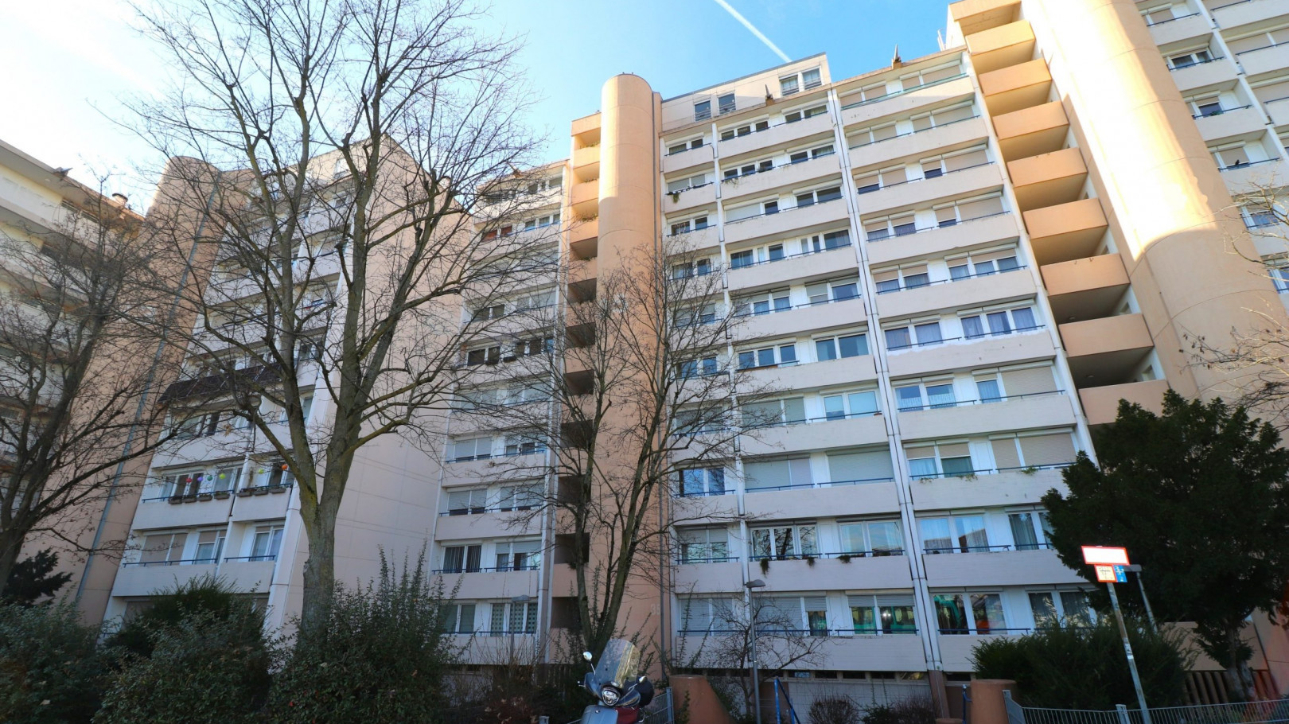
Wir beten für suchende Menschen
in Mannheim

Slide 3

Trainingstag für
Evangelisation

Slide 4

Leitung einer
Gesprächsgruppe
in der dritten Phase
Einzelgespräche
Telefon / Mail /
live / Chat
Schulung für Gespräche
Freitag, den 27. Februar 2026, um 19.30 h im Gemeindehaus Paul-Gerhardt

Slide 5

Gebetsanliegen
für suchende Menschen in Mannheim
für den Trainingstag am 7. Februar
für die Gesprächsleiter der
Kleingruppen und Seelsorger
für die Schulung am 27. Februar

Slide 6
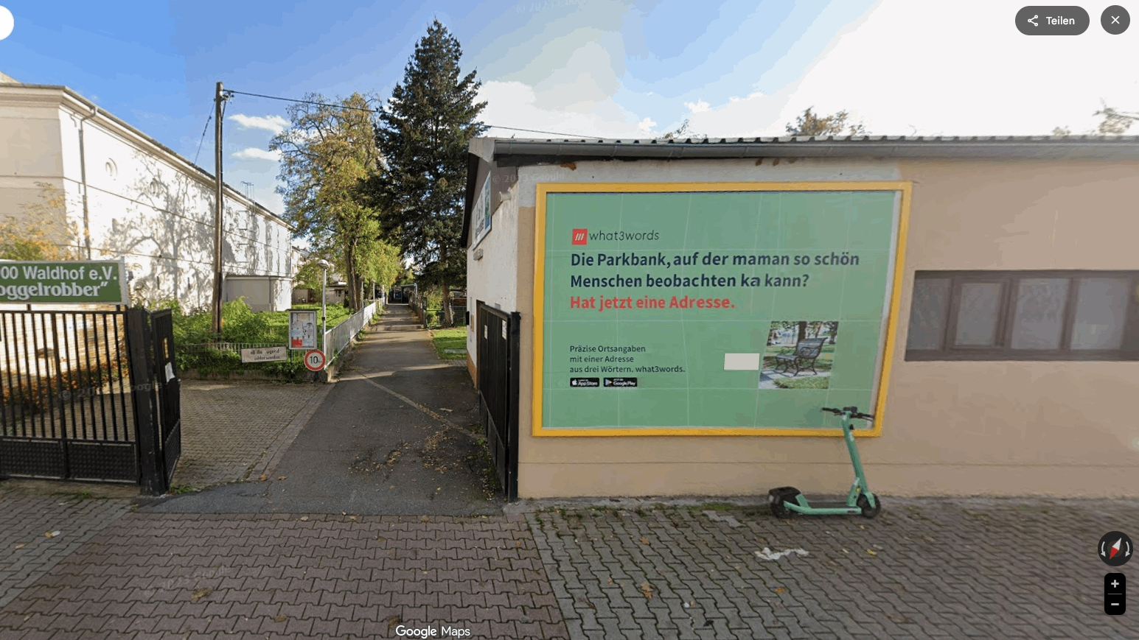
Mietkosten für 7 Tage
je nach Standort
zwischen
250 und 1.000 €

Slide 7
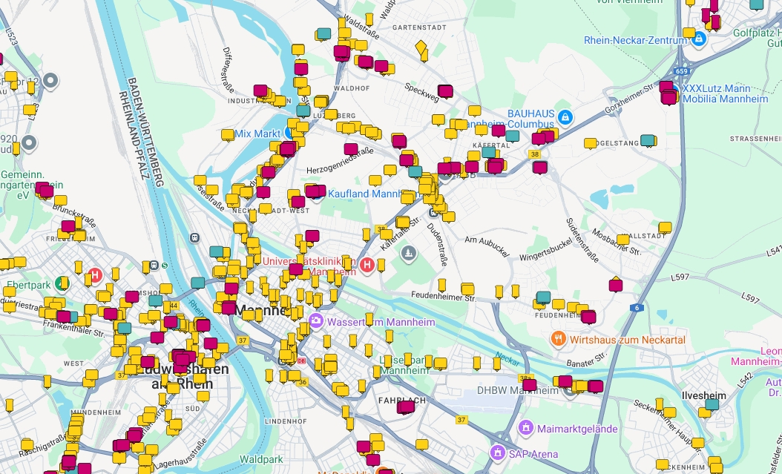

Slide 8
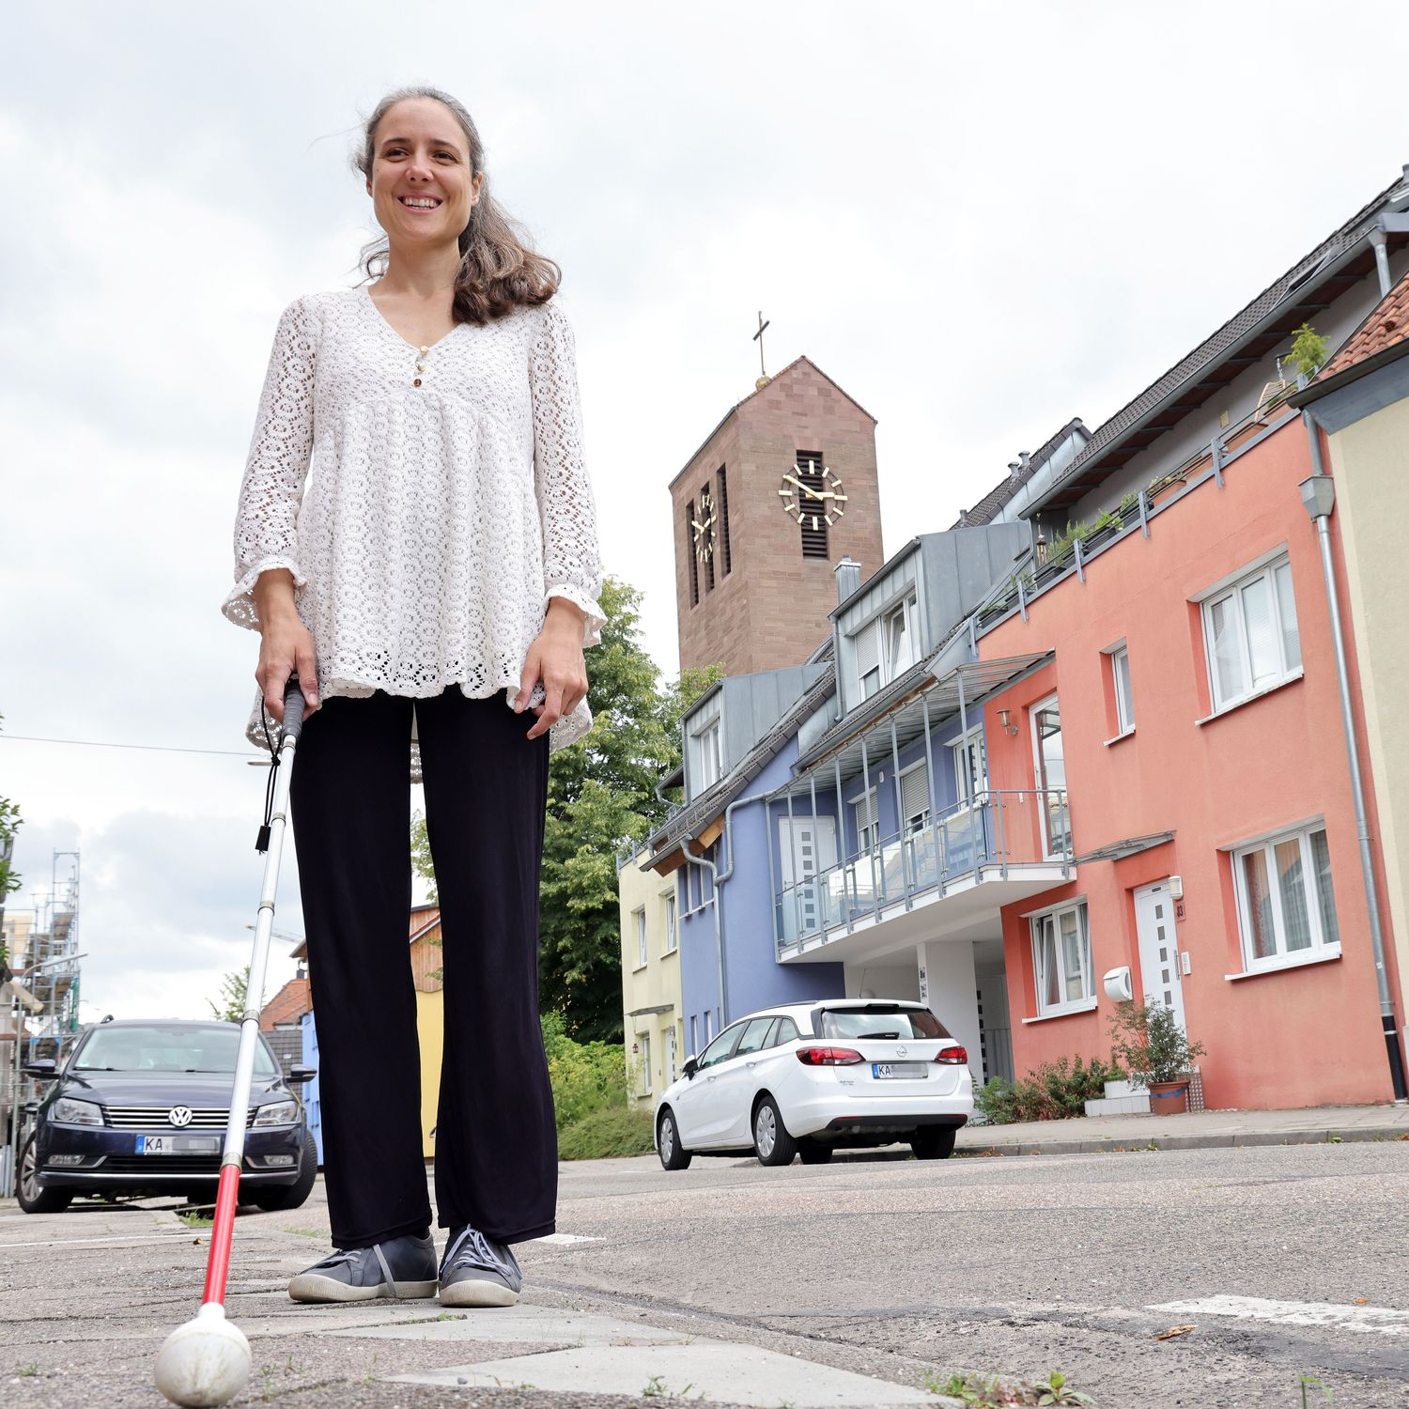
Hoffnungs-
geschichten
Videos

Slide 9
Gebetsanliegen
für die Werbung und die richtige Auswahl der Standorte
für die Hoffnungsgeschichten / Videos
für die Veranstaltungen
für die Gesprächsgruppen

Slide 10
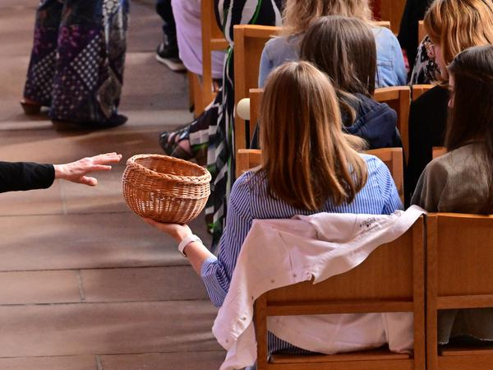
Spenden
für die Aktion
„Ich bin hier“
Evangelische Gemeinde
in der Neckarstadt
Sparkasse Rhein Neckar Nord
IBAN: DE75670505050030290976
BIC: MANSDE66XXX
Stichwort: Projekt26

